Slide 1
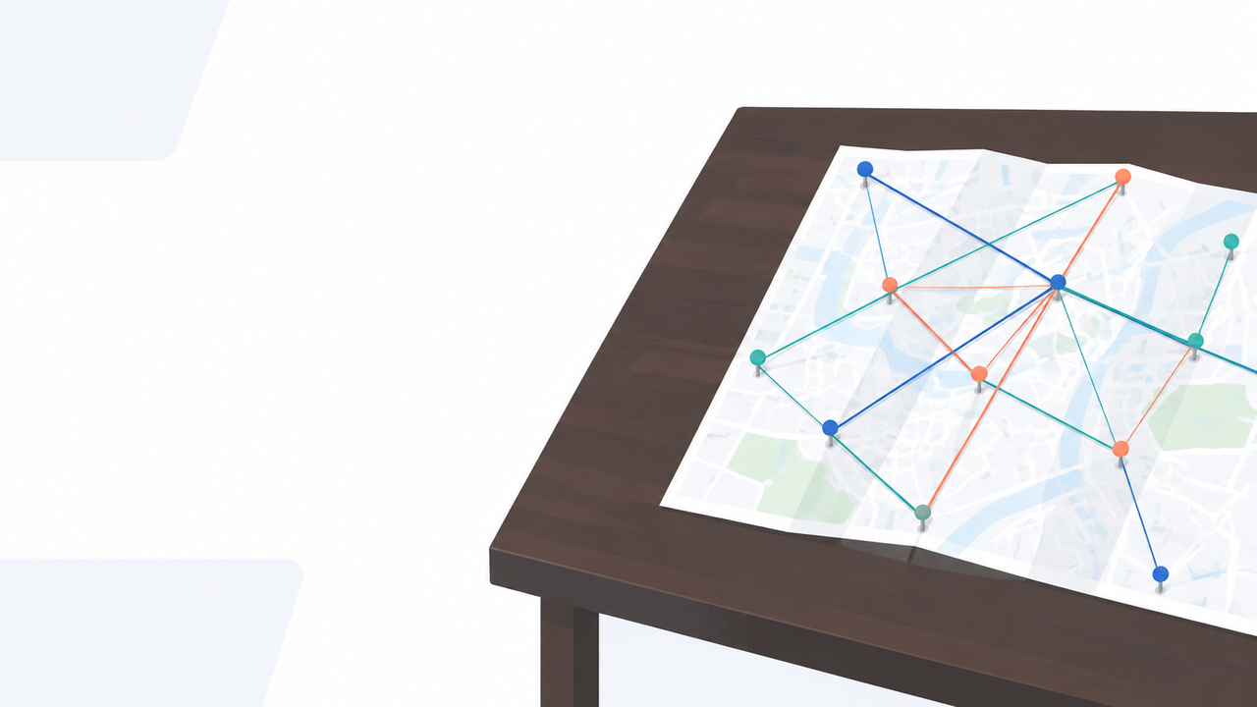
数据结构 · 第12讲
图的概念与存储结构
顶点之间可以任意相关的非线性结构
图的定义与术语
度、路径与连通性
邻接矩阵
邻接表与逆邻接表
重制讲义 · 自学复习版｜据吉林大学《数据结构》第 12 讲课件整理

Slide 2
第12讲 图的存储
本讲学习路线
01
图的定义与基本术语
顶点、边与弧、邻接、重边与简单图、完全图
学习目标
给定一张图，写出它的 V、E 和每个顶点的
度，并用握手定理验算边数
02
度、路径与回路
握手定理、简单路径、简单回路、欧拉与汉密尔顿回路
判断一个顶点序列是路径、简单路径还是简
单回路，并算出它的长度
03
子图、连通性与带权图
支撑子图、连通分量、强连通分量、权与带权路径
给定无向图或有向图，找出它的全部连通分
量或强连通分量
04
邻接矩阵
写出一张图的邻接矩阵和邻接表，并从中读
出各顶点的度、出度与入度
n×n 数组存全部顶点对，按行列求度，空间 O(n²)
05
邻接表
说出两种存储在查边、找邻接点、占用空间
三项上的代价，并据此选型
顶点表加边链表，空间 O(n+e)，统计入度与逆邻接表
数据结构 · 第12讲 图的概念与存储结构
2

Slide 3
第一部分
图的定义与基本术语
01
顶点之间的关系不受任何限制，这是图区别于线性表和树的地方
图与树的差别
顶点、边与弧的定义
邻接、重边与简单图
完全图的边数上界
数据结构 · 第12讲 图的概念与存储结构
3

Slide 4
第12讲 图的存储 · 图的定义与基本术语
图放开了对前驱、后继个数的限制
线性表每个结点最多一个前驱一个后继，树最多一个前驱，图两头都不限。
逻辑结构
每个结点的前驱
每个结点的后继
两点之间的通路
v₁
v₂
线性表
始结点 0 个，其余
1 个
终结点 0 个，其余
1 个
有且只有一条
v₃
树
根 0 个，其余 1 个
0 个或多个
根到任一结点恰一条
图
任意多个
任意多个
0 条、1 条或多条
v₄
v₅
图与树的三点差别
定义
图（Graph）
不一定具有一个根结点
图是一种比线性表和树更复杂的非线性结构。在图结构中，对结点
（图中常称为 顶点）的前驱和后继个数不加限制，结点之间的关系
是任意的，图中任意两个结点之间都可能相关。
没有明显的父子关系
从一个顶点到另一个顶点可能有多条路径，也可能一条都
没有
图的应用极广，已经渗透到语言学、逻辑学、物理、化学、电讯工程、计算机科学以及数学的其它分支中。
数据结构 · 第12讲 图的概念与存储结构
4

Slide 5
第12讲 图的存储 · 图的定义与基本术语
能抽象成“一批对象 + 两两之间的关系”的问题，都能画成图
北京
场景
顶点是什么
边是什么
城市航线网
城市
两城之间有直达航班
天津
上海
计算机网络
计算机
两台机器之间有线路相连
深圳
高速公路网
城市
两城之间的一条高速公路
社交网络
用户
好友关系：QQ、微信、微博、抖音
广州
地图导航
路口
一段道路，边上还要带距离或时间
城市航线网：顶点是城市，边是直达航线。上海接了 4 条，天津只接了
1 条。
读法
顶点之间的关系一旦不是“一个接一个”或“一层套一层”，就只
能用图描述
允许在两个城市之间修多条高速公路时，得到的图有 重边，属
于下一页要说的多重图
数据结构 · 第12讲 图的概念与存储结构
5

Slide 6
第12讲 图的存储 · 图的定义与基本术语
图的定义：顶点集非空，边集有穷
弧尾（始点）
弧头（终点）
定义
图 G = (V, E)
图 G 由两个集合 V 和 E 组成，记为 G = (V, E)。其中 V 是顶点
（Vertex）的有穷 非空 集合，E 是连接 V 中两个 不同 顶点的边
（Edge）的有穷集合。
w
v
图 G 的顶点集和边集分别记为 V(G) 和 E(G)。
定义
有向边（弧）
定义
有向图与无向图
若 G = (V, E) 是有向图，则它的一条有向边是由 V 中两个顶点
构成的 有序对，亦称为弧，记为 <w, v>。
若图中的边限定为从一个顶点指向另一个顶点，则称此图为 有向图
若图中的边无方向性，则称之为 无向图
<w, v>
有向边（弧），w 是始点，v 是终点
说明
w
边的始点，又称弧尾
定义里“连接两个 不同 顶点”这一句已经排除了自环，所以下一页讲的
自环只在放宽了的定义下才存在。本课程只讨论简单图，两种说法不
会冲突。
v
边的终点，又称弧头
读有向边时固定说“从 w 到 v”，不要说“w 和 v 之间有一条
边”，后者会丢掉方向信息。
数据结构 · 第12讲 图的概念与存储结构
6

Slide 7
第12讲 图的存储 · 图的定义与基本术语
同一批顶点，画成无向图还是有向图，E 的写法完全不同
v₁
v₂
v₁
v₂
v₃
v₄
v₅
v₃
v₄
无向图
有向图
V = {v₁, v₂, v₃, v₄, v₅}
V = {v₁, v₂, v₃, v₄}
E = {(v₁,v₄), (v₁,v₂), (v₂,v₃), (v₂,v₅), (v₃,v₄),
(v₃,v₅)}
E = {<v₁,v₂>, <v₁,v₃>, <v₃,v₄>, <v₄,v₁>}
共 4 个顶点、4 条弧。<v₁,v₂> 与 <v₂,v₁> 是两条不同的弧，本图只
有前者。
共 5 个顶点、6 条边。(v₁,v₄) 与 (v₄,v₁) 是同一条边，只写一次。
括号形状不能混用：无向边写圆括号且与次序无关，有向边写尖括号且次序决定方向。
数据结构 · 第12讲 图的概念与存储结构
7

Slide 8
第12讲 图的存储 · 图的定义与基本术语
邻接：无向图说“相邻”，有向图要分“邻接到”和“邻接自”
定义
无向图中的邻接顶点
定义
有向图中的邻接顶点
在一个无向图中，若存在一条边 (w, v)，则称 w、v 为
此边的两个 端点，它们是相邻的，并称它们互为 邻接顶
点。
在一个有向图中，若存在一条边 <w, v>，则称顶点 w 邻
接到 顶点 v，顶点 v 邻接自 顶点 w。
v₁
v₂
v₁
v₂
v₃
v₄
v₃
v₄
v₁ 邻接到 v₂，但 v₂ 并不邻接到 v₁。关系不再对
称，读的时候要顺着箭头方向说。
v₁ 的邻接顶点是 v₂、v₃、v₄；关系是对称的，v₂ 的
邻接顶点里也一定有 v₁。
数据结构 · 第12讲 图的概念与存储结构
8

Slide 9
第12讲 图的存储 · 图的定义与基本术语
重边与自环：本课程只讨论简单图
定义
三个术语
v₁
重边：无向图中两个顶点之间不止有一条边，或有向图中两个顶
点之间不止有一条同方向的边
自环
重边
多重图：包含重边的图
v₃
自环：一条边的两个端点是同一个顶点
简单图：不含重边和自环的图
v₂
例
什么时候会遇到多重图
把城市当顶点、高速公路当边：允许两个城市之间修多条高速公
路时，得到的就是多重图
除非有特别说明，本课程中的图都是 简单图，后面所有
结论都建立在这个前提上。
社交网络里同一对用户只有一种好友关系，不会出现重边，是简
单图
把多重图的重边合并成一条、去掉自环，就得到一个简单图；本讲后面的所有计数公式都按简单图给出。
数据结构 · 第12讲 图的概念与存储结构
9

Slide 10
第12讲 图的存储 · 图的定义与基本术语
完全图：边数取到上界的图
定义
无向完全图
v₁
任意两个顶点之间都有一条边的无向图。包含 n 个顶点的无向
完全图中有 n(n−1)/2 条边。
v₂
有向完全图，3 个顶点 6 条弧
v₃
v₁
v₂
n
无向完全图边数
有向完全图边数
3
3
6
v₃
v₄
4
6
12
无向完全图 K₄，6 条边
5
10
20
定义
有向完全图
10
45
90
任意两个顶点之间都有方向相反的两条边。包含 n 个顶点的有
向完全图中有 n(n−1) 条边。
任意 n 个顶点的简单图都满足 e ≤ n(n−1)/2，所以 e =
O(n²)，完全图恰好取到上界。边数接近 n² 的叫稠密图，
只有 n 量级的叫稀疏图，这个区别决定后半讲选哪种存储。
数据结构 · 第12讲 图的概念与存储结构
10

Slide 11
第二部分
度、路径与回路
02
度量一个顶点的局部连接情况，和两个顶点之间的通达情况
度、出度与入度
握手定理及其推论
简单路径与简单回路
欧拉回路与汉密尔顿回路
数据结构 · 第12讲 图的概念与存储结构
11

Slide 12
第12讲 图的存储 · 度、路径与回路
度：无向图数端点，有向图分出入
定义
无向图中顶点的度
定义
有向图中顶点的出度与入度
设 G 是无向图，顶点 v 的 度 为以 v 为端点的边的条数。
出度：以 v 为始点的边的条数；入度：以 v 为终点的边的条数
顶点的度 = 入度 + 出度
v₁
v₂
v₁
v₂
v₃
v₄
v₅
v₃
v₄
顶点
v₁
v₂
v₃
v₄
v₅
顶点
v₁
v₂
v₃
v₄
度
2
3
3
2
2
出度
2
0
1
1
度数之和 12 = 2 × 6 条边
入度
1
1
1
1
度
3
1
2
2
每条弧给一个顶点的出度、另一个顶点的入度各加 1，所以出度之和 = 入度之和 = e = 4
数据结构 · 第12讲 图的概念与存储结构
12

Slide 13
第12讲 图的存储 · 度、路径与回路
握手定理：度数之和等于边数的两倍
定理
顶点的度和边的关系
用哪张图
n
e
度序列
度数之和
设图 G（可以为有向图或无向图）共有 n 个顶点和 e 条边，若
顶点 vᵢ 的度为 D(vᵢ)，则
第 12 页无向图
5
6
2 3 3 2 2
12
第 17 页欧拉图
6
10
2 4 4 4 4 2
20
$$\sum_{i}{D\left(v_{i}\right)}=2e$$
第 12 页有向图
4
4
3 1 2 2
8
三张图都满足度数之和 = 2e
1
一条边贡献 2
每条边关联两个顶点，并使这两个顶点的度数分别增加 1，所以一条边对
“度数总和”的贡献是 2
两个用途
已知全部顶点的度序列，直接得到 e = （度数之和）/ 2
2
全部求和
已知边数和部分顶点的度，可以反推顶点个数的上界或
下界，下一页就是这种题
e 条边一共贡献 2e，而度数总和正是逐个顶点累加的结果，两者相等
3
推论
度数之和一定是偶数，因此度为奇数的顶点必然有偶数个
推论常单独考：一张图里度为奇数的顶点个数必为偶
数，所以不可能出现“恰好 3 个奇度顶点”的图。
数据结构 · 第12讲 图的概念与存储结构
13

Slide 14
第12讲 图的存储 · 度、路径与回路
例题：由度序列反推顶点个数的下界
题目
考研题（全国卷）
n
度数之和的最大值
能否达到 32
已知无向图 G 有 16 条边，其中度为 4 的顶点有 3 个，度为 3 的顶点有
4 个，其他顶点的度均小于 3，则图 G 所含的顶点个数至少是____。
9
28
✗
10
30
✗
A. 10 B. 11 C. 13 D. 15
11
32
✓
1
先算度数总和
12
34
✓
由握手定理，度数之和 = 2e = 2 × 16 = 32，这是一个定值
最大值按 4×3 + 3×4 + 2×(n − 7) 计算
2
写出上界
设共有 n 个顶点。除去已知的 3 + 4 = 7 个，其余 n − 7 个顶点的度都小于 3，即最多为
2，于是 32 ≤ 4×3 + 3×4 + 2×(n − 7)
解题套路
3
解不等式
这类题的结构都一样：度数总和被 2e 钉死，要让顶点数最
少，就让剩下的顶点每个都尽量多占度数。
右边 = 24 + 2n − 14 = 2n + 10，由 32 ≤ 2n + 10 得 n ≥ 11
回代检验
所以“其他顶点的度”一律按它能取到的最大值代入，得到的才是真正的下
界。
4
n = 11 时右边恰好等于 32，度序列 4 4 4 3 3 3 3 2 2 2 2 之和正好是 32，可以取到；n
= 10 时上界只有 30 < 32，不可能。答案选 B
易错：“度均小于 3”是 ≤ 2 而不是 ≤ 3。按 3 代入会得到 3n + 3 ≥ 32，即 n ≥ 10，正好误选 A。
数据结构 · 第12讲 图的概念与存储结构
14

Slide 15
第12讲 图的存储 · 度、路径与回路
路径、简单路径与简单回路
定义
路径
v₁
v₂
设 G 是图，若存在一个顶点序列 v_p, v₁, v₂, …, v_{q−1},
v_q，使得相邻两个顶点构成的边（有向图写 <vᵢ, vᵢ₊₁>，无向图
写 (vᵢ, vᵢ₊₁)）都属于 E(G)，则称 v_p 到 v_q 存在一条 路径。
v₅
v_p 称为起点，v_q 称为终点
v₃
v₄
路径的长度是该路径上边的个数
顶点序列
是什么
理由
定义
简单路径与简单回路
每一步都有弧，5 个顶点互不相
同，长度为 4
v₁ v₂ v₅ v₄ v₃
简单路径
简单路径：一条路径上除了起点和终点可以相同外，再不能有相
同的顶点
v₁ v₂ v₅ v₄ v₃
v₁
简单回路
起点终点相同，中间不重复，长度
5 ≥ 2
简单回路：一条简单路径的起点和终点相同，且路径长度 大于
等于 2
v₁ v₃
什么都不是
E(G) 中没有弧 <v₁, v₃>，第一步
就走不通
判别顺序固定：先逐步检查每条边在不在 E(G) 里，再看顶点有没有重复，最后看首尾是否相同。
数据结构 · 第12讲 图的概念与存储结构
15

Slide 16
第12讲 图的存储 · 度、路径与回路
例：在无向图和有向图上各判一遍
v₁
v₂
v₁
v₃
v₂
v₃
v₄
v₅
v₄
序列
判定
序列
判定
v₁ v₃ v₄ v₃ v₅
是路径，但 v₃ 出现两次，不是简单路径
v₁ v₃ v₂ v₄ v₃ v₂
是路径，v₃ 与 v₂ 各出现两次，不是简
单路径
v₁ v₃ v₅
简单路径，长度 2
v₁ v₃ v₂
简单路径，长度 2
v₁ v₂ v₃ v₁
简单回路，长度 3
v₁ v₃ v₂ v₁
简单回路，长度 3
有向图上每一步都必须顺着箭头走。v₁ v₃ v₂ 能走通，但反过来的 v₂ v₃ v₁ 走不通，因为没有弧 <v₂, v₃>。
数据结构 · 第12讲 图的概念与存储结构
16

Slide 17
第12讲 图的存储 · 度、路径与回路
欧拉回路看边，汉密尔顿回路看顶点
1
4
定义
欧拉回路（一笔画）：从某个顶点出发，每条边 恰好经过一次 并回到出
发点
0
5
汉密尔顿回路：从某个顶点出发，每个顶点 恰好经过一次 并回到出发点
2
3
回路
序列
检验
6 个顶点、10 条边，度序列 2 4 4 4 4 2
欧拉回路
5-4-1-2-0-1-3-2-4-3-5
10 条边各走一次；顶点可以重复，1、
2、3、4 各到过两次
汉密尔顿回路
5-4-1-0-2-3-5
6 个顶点各到一次；只用了 6 条边，另
外 4 条边没走
欧拉回路存在的充要条件是“图连通且每个顶点的度都是偶数”，本图度
序列全为偶数，所以一定存在。
汉密尔顿回路至今没有这样简单的判据，判断它是否存在是 NP 完全问题，只能搜索。两个名字很像，条件的难易差得很远。
数据结构 · 第12讲 图的概念与存储结构
17

Slide 18
第三部分
子图、连通性与带权图
03
从局部的子图走到整体的连通分量，再给每条边贴上一个数
子图与支撑子图
连通图与强连通图
连通分量与强连通分量
带权图与带权路径
数据结构 · 第12讲 图的概念与存储结构
18

Slide 19
第12讲 图的存储 · 子图、连通性与带权图
子图：从 G 里抽走一部分顶点和边
v₁
v₂
定义
子图、母图与支撑子图
设 G、H 是图，若 V(H) ⊆ V(G) 且 E(H) ⊆ E(G)，则称 H 是 G 的 子
图，G 是 H 的母图
v₃
若 H 是 G 的子图，并且 V(H) = V(G)，则称 H 为 G 的 支撑子图
v₄
v₅
子图
V(H)
E(H)
支撑子图
母图 G：5 个顶点、6 条边，本页与后面几页都用它
H₁
{v₁}
空集
✗
H₂
{v₁, v₂}
(v₁,v₂)
✗
H₃
{v₂, v₃, v₅}
(v₂,v₃) (v₃,v₅) (v₂,v₅)
✗
H₄
全部 5 个顶点
(v₁,v₄) (v₃,v₄) (v₃,v₅) (v₂,v₅)
✓
H₃ 是 G 中唯一的三角形，H₄ 只删边不删顶点
删掉一个顶点时，与它关联的边必须一起删掉，否则 E(H) 里会出现端
点不在 V(H) 中的边。
数据结构 · 第12讲 图的概念与存储结构
19

Slide 20
第12讲 图的存储 · 子图、连通性与带权图
连通看的是“能不能走到”，有向图还要看“能不能走回来”
定义
可及与连通图
定义
强连通图
设 G 是图，若存在一条从顶点 vᵢ 到顶点 vⱼ 的路径，
则称 vᵢ 与 vⱼ 可及（连通）
若 G 为有向图，且对于图中任意两个不同的顶点 vᵢ 和
vⱼ，vᵢ 与 vⱼ 可及、vⱼ 与 vᵢ 也可及，则称 G 为 强连通
图。
若 G 为无向图，且图中任意两个顶点都可及，则称 G
为 连通图
v₁
v₁
v₂
v₂
v₃
v₃
v₄
连通图
v₅
强连通图
v₄
有向图里 vᵢ 可及 vⱼ 不代表 vⱼ 可及 vᵢ。上图从任一顶点出发都能回到其余每个顶点，所以才是强连通图。
数据结构 · 第12讲 图的概念与存储结构
20

Slide 21
第12讲 图的存储 · 子图、连通性与带权图
例题：至少多少条边才能“确保”一定连通
题目
孤立
1
具有 n 个顶点的无向图，当至少有____条边时可确保它一定是一个连
通图。【吉林大学考研题】
2
无向图 G 包含 7 个顶点，要保证 G 在任何情况下都是连通的，则需要
边数最少是____条。A. 6 B. 15 C. 16 D. 21【考研题全国卷】
4 个顶点连成完全图，6 条边
n
最坏摆法的边数
确保连通所需边数
1
想最坏的摆法
边再多也可能不连通的摆法只有一种形状：n − 1 个顶点连成完全图，剩下 1 个顶点孤立在
外
4
3
4
5
6
7
2
数这时的边数
这种摆法共有 (n−1)(n−2)/2 条边，此时仍不连通
6
10
11
3
再加一条
7
15
16
完全图内部已经满了，第 (n−1)(n−2)/2 + 1 条边只能连到孤立顶点上，图必然连通
已用穷举对 n = 3…7 逐一验证
4
代入 n = 7
15 + 1 = 16，第二问选 C
区分两个问法：“连通图至少要几条边”答 n − 1（树），“至少几条边才能确保一定连通”答 (n−1)(n−2)/2 + 1。
数据结构 · 第12讲 图的概念与存储结构
21

Slide 22
第12讲 图的存储 · 子图、连通性与带权图
例题：非连通图的顶点下界，与 2022 年的四选一
题目
题目
G 是一个具有 36 条边的无向非连通图，则 G 的顶点数至少为
____。A. 12 B. 11 C. 10 D. 9【北京大学、吉林大学考研
题】
对于无向图 G = (V, E)，下列选项中正确的是____。【2022 年考
研题全国卷】
选项
对错
反例或理由
1
先用边数上界
n 个顶点的无向简单图最多 n(n−1)/2 条边，由 36 ≤ n(n−1)/2 得 n(n−1) ≥
72，故 n ≥ 9
A |V| > |E| 时一定连通
✗
n = 3、e = 0 的三个孤立点
B |V| < |E| 时一定连通
✗
n = 5、e = 6：K₄ 外加一个孤立点
2
检查 n = 9
9 个顶点最多 36 条边，恰好只能是完全图 K₉，而 K₉ 是连通的，与题目要求的非
连通矛盾
C |V| = |E| − 1 时一定
不连通
✗
n = 4、e = 5：K₄ 去掉一条边，仍连通
3
构造 n = 10
D |V| > |E| + 1 时一定
不连通
用 9 个顶点连成 K₉（36 条边），第 10 个顶点孤立，恰好 36 条边且不连通，下
界可以取到。答案选 C
✓
连通至少要 n − 1 条边，此时 e < n − 1
关键在“非连通”三个字：它把 n = 9 这个解排除掉，答案才从
9 变成 10。
D 的实质是把“连通 ⇒ e ≥ n − 1”反过来说。n ≤ 7 的全部图已
穷举验证，e < n − 1 时无一连通。
数据结构 · 第12讲 图的概念与存储结构
22

Slide 23
第12讲 图的存储 · 子图、连通性与带权图
连通子图：既要是子图，自己还要连通
v₁
v₂
源课件的图
顶点与边
是连通子图吗
(b)
{v₁}，没有边
✓ 单个顶点本身就是连通的
v₃
(c)
{v₁, v₂} 与边 (v₁,v₂)
✓
(d)
{v₁, v₂, v₃} 与三条边
✗ 用到了 G 中没有的边 (v₁,v₃)
v₄
v₅
(e)
全部 5 个顶点与 4 条边
✓ 而且是支撑子图
定义
更正
设图 G 是无向图，若 G 的子图 Gₖ 是一个连通图，则
称 Gₖ 为 G 的 连通子图。
更正：源课件第 30 页的图 (d) 画成三角形 v₁ v₂ v₃，但 G 中没有边
(v₁, v₃)，它不是 G 的子图，也就谈不上连通子图。
G 中唯一的三角形是 v₂ v₃ v₅，源课件第 24 页列举子图时画的正是
它，把 (d) 的顶点改成 v₂ v₃ v₅ 即可
一个图的连通子图通常有很多个，单个顶点、单条边都算。所以只说“连通子图”还不足以刻画图的结构，下一页要再加一个条件。
数据结构 · 第12讲 图的概念与存储结构
23

Slide 24
第12讲 图的存储 · 子图、连通性与带权图
连通分量：再也扩不大的连通子图
B
定义
A
无向图 G 的一个连通子图 Gₖ，如果不存在 G 的另一个连通子图
G′，使得 V(Gₖ) ⊂ V(G′) 或 E(Gₖ) ⊂ E(G′)，则称 Gₖ 为 G 的 连
通分量。
D
E
C
换句话说，连通分量就是 G 的 极大连通子图：再往里加任何一个顶点或一条
边，它就不再是连通子图了。
F
连通分量
顶点
边数
G
H
①
A B C F J L M
8
②
D E
1
I
K
③
G H I K
4
J
7 + 2 + 4 = 13 个顶点，8 + 1 + 4 = 13 条边，正好把全图分完
L
M
连通子图可以有很多个，连通分量却是按“可及”对顶点作的划
分，个数与内容唯一确定。
数据结构 · 第12讲 图的概念与存储结构
24

Slide 25
第12讲 图的存储 · 子图、连通性与带权图
强连通分量：有向图里极大的强连通子图
V₁
V₂
定义
设图 G 是有向图，若 G 的子图 Gₖ 是一个强连通图，则称 Gₖ 为 G 的 强连
通子图
如果不存在 G 的另一个强连通子图 G′，使得 V(Gₖ) ⊂ V(G′) 或 E(Gₖ) ⊂
E(G′)，则称 Gₖ 是 G 的 强连通分量，也就是极大强连通子图
V₃
V₄
V₂ 只有入弧、没有出弧，从它出发回不到任何顶点
1
先找回路
V₁ → V₃ → V₄ → V₁ 构成一条回路，这三个顶点两两可及
2
试着扩大
把 V₂ 加进来就不再强连通，因为从 V₂ 出不去；所以 V₁ V₃ V₄ 这三个顶点已经极大
3
处理落单的顶点
V₂ 自成一个强连通分量。单个顶点按定义总是强连通的，不会被漏掉
强连通分量
顶点
弧
①
V₁ V₃ V₄
<V₁,V₃> <V₃,V₄> <V₄,V₁>
②
V₂
无
数据结构 · 第12讲 图的概念与存储结构
25

Slide 26
第12讲 图的存储 · 子图、连通性与带权图
带权图：给每条边贴一个数
定义
权图
V₁
5
V₂
设 G = (V, E) 是图，若对图中的任意一条边 l，都有实数 w(l) 与
其对应，则称 G 为 权图，记为 G = (V, E, w)。记 w(u, v) 为以
u、v 为端点的边的权值。
3
2
V₄
7
V₃
w(u, u) = 0
顶点到自己的权值规定为 0
定义
带权路径的长度
w(u, v) = ∞
u 与 v 之间不存在边时的规定
路径所含各边的权值之和，称为该路径的长度。
$$\left|σ\right|=\sum_{i=1}^{k}{w\left(v_{i−1},v_{i}\right)}$$
权值通常表示距离或费用。第 15 讲的最短路径、第 16 讲的最
小支撑树都建立在带权图上。
例
读右图的三个权值
路径
各边权值
长度
w(V₁, V₂) = 5，因为 V₁ 与 V₂ 之间有一条权为 5 的边
V₁ → V₂ → V₃
5 + 2
7
w(V₂, V₄) = ∞，因为这两个顶点之间根本没有边
V₁ → V₄ → V₃
3 + 7
10
w(V₁, V₁) = 0，顶点到自己的权值按规定取 0
同为 2 条边，长度却不同，这正是最短路径问题的起点
数据结构 · 第12讲 图的概念与存储结构
26

Slide 27
第12讲 图的存储 · 子图、连通性与带权图
无向图与有向图的术语，是同一套概念加上“方向”
无向图
有向图
加上方向之后的区别
一句话记法
无向边 (v, w)
有向边（弧）<v, w>
圆括号与次序无关，尖括号的次序
决定方向
把无向图的术语补上“方向”这个维度，就得到
有向图的术语。表里没有一个概念是有向图独
有的。
端点
弧尾（始点）、弧头
（终点）
两端要分先后
顺着箭头说是邻接到，逆着说是邻
接自
三个常见错误
相邻的
邻接到、邻接自
把有向图的“连通”直接当成强连通，忘了还要检
查反方向
度
出度、入度
度 = 出度 + 入度
有向图里算度时只数出度，漏掉入度
连通图
强连通图
有向图要求两个方向都可及
以为连通分量像连通子图一样可以随便挑，其实
它由图本身唯一确定
连通子图
强连通子图
子图自身满足对应的连通性
连通分量
强连通分量
都是“极大”的那一个
到这里图的概念部分结束。下半讲换一个问
题：这些顶点和边在计算机里怎么存。
数据结构 · 第12讲 图的概念与存储结构
27

Slide 28
第四部分
邻接矩阵
04
顶点表顺序存，边用一个 n×n 的数组把所有顶点对一次记下
非权图与权图的两套规则
三张例图的矩阵
按行列求度
代价与适用场合
数据结构 · 第12讲 图的概念与存储结构
28

Slide 29
第12讲 图的存储 · 邻接矩阵
邻接矩阵：把“有没有边”摊成一张 n×n 的表
定义
非权图
用 顺序方式 存储图的顶点表 v₀, v₁, …, vₙ₋₁；图的边用
n×n 阶矩阵 A = (aᵢⱼ) 表示。
$$a_{ij}=\left\{\begin{aligned}&0 i=j \\ &1 i≠j, v_{i} 与 v_{j} 之间存在边 \\ &0 i≠j, v_{i} 与 v_{j} 之间不存在边\end{aligned}\right.$$
顶点表
v₀
v₁
v₂
v₃
0
1
2
3
权图
怎么用
$$a_{ij}=\left\{\begin{aligned}&0 i=j \\ &w\left(v_{i},v_{j}\right) i≠j, v_{i} 与 v_{j} 之间存在边 \\ &∞ i≠j, v_{i} 与 v_{j} 之间不存在边\end{aligned}\right.$$
顶点表把顶点名字和下标 0…n−1 对应起来，矩阵里只出
现下标
要查 vᵢ 与 vⱼ 之间的关系，直接取 A[i][j] 这一个单元
对角线 aᵢᵢ 一律写 0：本课程不讨论自环，对角线不承载信息。
非权图里“无边”写 0，权图里“无边”写 ∞。权图不能用 0 表示无边，因为 0 是一个合法的权值。
数据结构 · 第12讲 图的概念与存储结构
29

Slide 30
第12讲 图的存储 · 邻接矩阵
例：无向图的矩阵对称，有向图的不一定对称
V₀
V₁
V₀
V₁
V₂
V₂
V₃
V₄
V₃
0
1
2
3
0
1
2
3
4
0
0
1
1
1
0
0
1
0
0
0
1
1
0
0
1
1
1
0
0
0
1
2
1
0
0
1
2
0
1
0
1
0
3
1
1
1
0
3
1
0
0
0
0
5 条边在矩阵中出现 10 个 1
4
0
0
0
1
0
7 条弧在矩阵中出现 7 个 1
无向图的邻接矩阵是 对称矩阵，aᵢⱼ 与 aⱼᵢ 永远相等，只存下
三角就够了。
有向图的邻接矩阵不一定对称。a₀₁ 和 a₁₀ 同时为 1，是因为
V₀ 与 V₁ 之间确实有方向相反的两条弧。
数据结构 · 第12讲 图的概念与存储结构
30

Slide 31
第12讲 图的存储 · 邻接矩阵
例：带权图的矩阵，空位填 ∞ 而不是 0
V₀
V₁
0
1
2
3
3
0
0
3
5
8
5
8
4
1
3
0
∞
4
V₂
2
V₃
2
5
∞
0
2
3
8
4
2
0
V₁ 与 V₂ 之间没有边，所以 a₁₂ = a₂₁ = ∞，而不是
0。
无向带权图的矩阵仍然对称
三类单元
对角线：一律 0，表示顶点到自己
有边：填 权值，本例是 3、5、8、4、2
无边：填 ∞，程序里常用一个足够大的数（如 0x3f3f3f3f）代替
用 0x3f3f3f3f 而不是 INT_MAX，是为了让两个 ∞ 相加时不溢
出，这个技巧在第 15 讲的最短路径里会反复用到。
数据结构 · 第12讲 图的概念与存储结构
31

Slide 32
第12讲 图的存储 · 邻接矩阵
从邻接矩阵求度：无向看行，有向行是出度、列是入度
V₀
V₁
V₀
V₁
V₂
V₃
V₄
V₂
V₃
0
1
2
3
4
度
0
1
2
3
出度
0
0
1
0
1
0
2
0
0
1
1
0
2
1
1
0
1
0
1
3
1
0
0
0
0
0
2
0
1
0
1
1
3
2
0
0
0
1
1
3
1
0
1
0
0
2
3
1
0
0
0
1
4
0
1
1
0
0
2
入度
1
1
1
1
4
度数之和 12 = 2 × 6 条边
最后一行是各列之和，即入度；出度之和 = 入度之和 = 4
无向无权图中，矩阵第 i 行（或第 i 列）中 1 的个数就是顶点
Vᵢ 的度。
第 i 行有一个 1，就意味着有一条由 Vᵢ 引出的边；第 i 列有一
个 1，就意味着有一条指向 Vᵢ 的边。
数据结构 · 第12讲 图的概念与存储结构
32

Slide 33
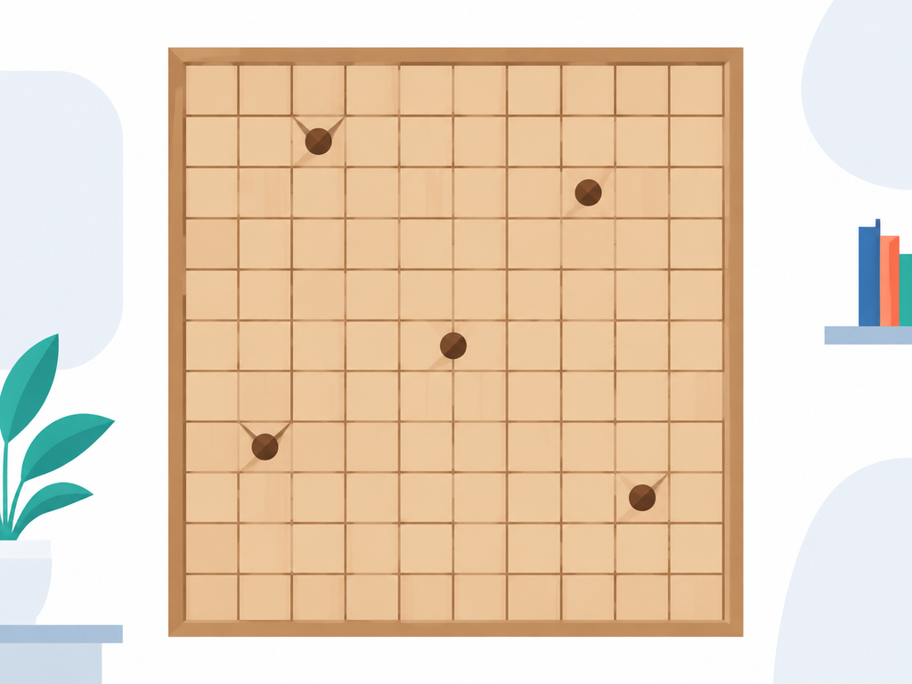
第12讲 图的存储 · 邻接矩阵
邻接矩阵的代价：查边极快，存稀疏图极亏
操作或指标
代价
为什么
占用空间
O(n²)
不管有没有边，n² 个单元都要存
判断 (Vᵢ, Vⱼ) 是否有边
O(1)
直接取 A[i][j] 一个单元
改边、删边 (Vᵢ, Vⱼ)
O(1)
把 A[i][j] 改成新值即可
格子全都要留着，真正放东西的只有几格
找某个点的邻接顶点
O(n)
必须把第 i 行 n 个单元全扫一遍
求某个点的度
O(n)
第 i 行求和；有向图求入度还要扫第 i 列
实测
n = 10⁴、e = 3×10⁴ 的稀疏图
邻接矩阵：10⁸ 个 int，约 381 MiB，其中只有 6 万个
单元不是 0
缺点
邻接表：n + 2e = 70 000 个结点，约 1.07 MiB，相差
约 357 倍
存储稀疏图（点多边少）时，邻接矩阵本身就是一个稀疏矩阵，绝大多
数单元是 0，白白占着空间。
结点大小用 zig cc 实测：sizeof(Vertex) = sizeof(Edge) = 16 字
节（64 位，含对齐）。
上表的 O(1) 都以“矩阵已经建好、可随机访问内存”为前提；建矩阵本身要先把 n² 个单元清零，是 O(n²)。
数据结构 · 第12讲 图的概念与存储结构
33

Slide 34
第12讲 图的存储 · 邻接矩阵
课下思考：用邻接矩阵判断 EL 路径是否存在
题目
EL 路径判定
/* A 是 n×n 邻接矩阵，非权图，元素取 0 或 1 */
int hasELPath(int A[][MAXN], int n) {
int odd = 0;
for (int i = 0; i < n; i++) {
int d = 0;
for (int j = 0; j < n; j++)
d += A[i][j]; /* 第 i 行求和即 vi 的度 */
if (d % 2 == 1) odd++; /* 统计奇度顶点 */
}
return (odd == 0 || odd == 2);
}
已知无向连通图 G 由顶点集 V 和边集 E 组成，|E| > 0，当 G 中
度为奇数的顶点个数为 0 或 2 时，G 存在包含所有边且长度为
|E| 的路径（称为 EL 路径）。设 G 采用邻接矩阵存储，请设计
算法，判断 G 是否存在 EL 路径。【2021 年考研题全国卷】
思路
题干已经把判据给出来了，算法要做的只有两件事：按行求和得
到每个顶点的度，再数一数其中有几个是奇数。
用哪张图
度序列
奇度顶点
有 EL 路径
度为奇数的顶点只可能有偶数个（握手定理的推论），所以 0 和 2 就是“最多
两个奇点”的全部情形。
第 17 页 6 顶点图
2 4 4 4 4 2
0
✓
第 32 页左 5 顶点图
2 3 3 2 2
2
✓
时间 O(n²)（扫完整个矩阵），额外空间 O(1)。题目已给
“G 连通”，否则还要先做一次连通性检查。
K₄ 四点两两相连
3 3 3 3
4
✗
判据已与暴力搜索在 n ≤ 6 的全部图上对拍通过
数据结构 · 第12讲 图的概念与存储结构
34

Slide 35
第五部分
邻接表
05
顶点表照旧顺序存，每个顶点的邻接顶点用一条链表串起来
顶点表与边链表
三张例图的邻接表
统计入度与逆邻接表
两种存储怎么选
数据结构 · 第12讲 图的概念与存储结构
35

Slide 36
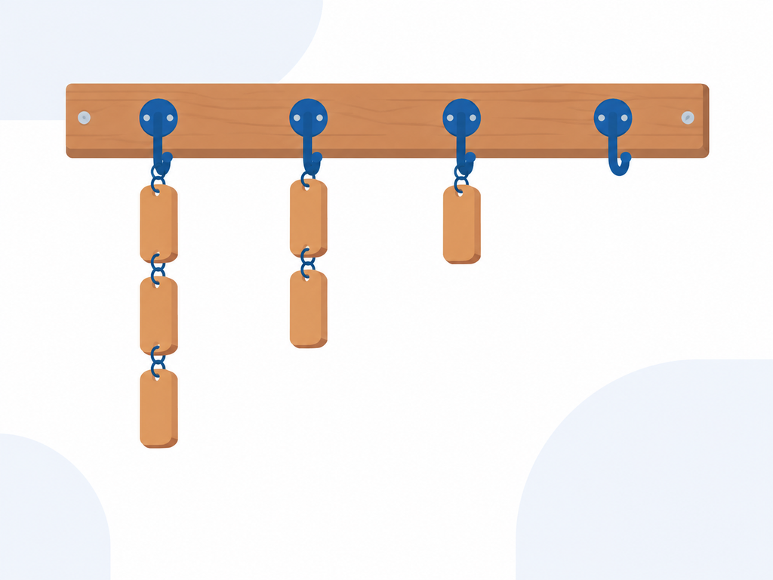
第12讲 图的存储 · 邻接表
邻接表：顺序存顶点，链接存邻接关系
定义
顺序存储顶点表
对图的每个顶点建立一个单链表，第 i 个单链表中的结点包含顶点
vᵢ 的所有邻接顶点，称为该顶点的 边链表
由顺序存储的顶点表和链接存储的边链表构成的图存储结构被称为
邻接表
一排挂钩长度固定，每个钩子上挂的牌子有多有少
顶点表结点
VerName
adjacent
为什么这样省
顶点表长度固定为 n，和边的多少无关
边结点（非权图）
VerAdj
link
每条边只在用得着的地方生成一个边结点，没有边就不
占任何空间
边结点（权图）
VerAdj
cost
link
这正是第 1 讲说的“顺序存储 + 链接存储”组合使用的典型例子。
VerName
顶点名称；adjacent 是该顶点边链表的头指针
VerAdj
v 的某个邻接顶点在顶点表中的下标
边结点里的 VerAdj 存的是下标而不是顶点名字，从边
结点跳回顶点表只要一次数组访问。
cost
边 (v, VerAdj) 的权值；link 指向下一个边结点
数据结构 · 第12讲 图的概念与存储结构
36

Slide 37
第12讲 图的存储 · 邻接表
邻接表的 C 定义：两个结构体加一个数组
顶点表结点与边结点
v₀
v₁
typedef struct Edge { /* 边结点的结构 */
int VerAdj; /* 邻接顶点序号 */
int cost; /* 边的权值 */
struct Edge *link; /* 指向下一个边结点 */
} Edge;
typedef struct Vertex { /* 顶点表中结点的结构 */
int VerName; /* 顶点名称 */
Edge *adjacent; /* 边链表的头指针 */
} Vertex;
Vertex Head[MAXN]; /* 顺序存储的顶点表 */
v₂
v₃
v₀
1
2
3
∧
v₁
0
3
∧
v₂
0
3
∧
写法说明
源课件第 48 页写作 `struct Edge{ … Edge *link; };`，这
是 C++ 的写法：标准 C 里 `Edge` 在结构体定义结束之前还
不是类型名。
v₃
0
1
2
∧
本讲义统一写成 `typedef struct Edge { … } Edge;`，
算法主体一行未改；申请与释放用 malloc / free
左边一列是顶点表（下标 0…3），右边每一行是该顶点的
边链表，格子里写的是邻接顶点的下标。
数据结构 · 第12讲 图的概念与存储结构
37

Slide 38
第12讲 图的存储 · 邻接表
例：无向图的邻接表，一条边生成两个边结点
v₀
1
2
3
∧
v₀
v₁
v₁
0
3
∧
v₂
v₃
v₂
0
3
∧
v₃
0
1
2
∧
n = 4，e = 5，度序列 3 2 2 3
三条结论
边 (vᵢ, vⱼ) 在 vᵢ 和 vⱼ 两条边链表里各出现一次，边结点共 2e 个，
本例 10 个
vᵢ 的边链表长度正好是 vᵢ 的 度，本例 3、2、2、3，合计 10 = 2 ×
5
加上 n 个顶点表结点，占用空间 O(n + e)
删除无向图的一条边要同时改两条边链表，代价是 O(dᵢ + dⱼ)，比只看一条链的 O(dᵢ) 略高。
数据结构 · 第12讲 图的概念与存储结构
38

Slide 39
第12讲 图的存储 · 邻接表
例：有向图的邻接表，一条弧只生成一个边结点
v₀
v₁
v₀
1
∧
v₂
v₁
0
4
∧
v₂
1
3
∧
v₄
v₃
v₃
0
∧
n = 5，e = 7 条弧
v₄
3
∧
与无向图的区别
弧 <vᵢ, vⱼ> 只挂在始点 vᵢ 的边链表上，边结点共 e 个，本例 7 个
vᵢ 的边链表长度是 vᵢ 的 出度，本例 1、2、2、1、1，合计 7
占用空间仍是 O(n + e)，但入度完全看不出来，这是下一页要解决的
问题
数据结构 · 第12讲 图的概念与存储结构
39

Slide 40
第12讲 图的存储 · 邻接表
例：带权图的邻接表，边结点多一个 cost 域
v₀
3
v₁
v₀
1｜3
2｜5
3｜8
∧
v₁
0｜3
3｜4
∧
5
8
4
v₂
0｜5
3｜2
∧
v₂
2
v₃
v₃
0｜8
1｜4
2｜2
∧
与第 31 页带权邻接矩阵是同一张图
每个边结点写成「VerAdj｜cost」，即「邻接顶点下标｜边的权值」
同一条边的两个边结点 cost 相同，例如 v₀ 链上的 3｜8 与
v₃ 链上的 0｜8 都是边 (v₀, v₃) 的权 8。
权图的邻接矩阵要为不存在的边留 ∞ 单元，邻接表连这个位置都不用留，稀疏带权图上省得更多。
数据结构 · 第12讲 图的概念与存储结构
40

Slide 41
第12讲 图的存储 · 邻接表
统计入度：一次扫描就能把所有顶点算完
0
2
统计全部顶点的入度
3
5
void getInDegree(Vertex Head[], int n, int InDegree[]) {
for (int i = 0; i < n; i++) InDegree[i] = 0;
for (int i = 0; i < n; i++) /* 外层扫 n 个顶点 */
for (Edge *p = Head[i].adjacent; p != NULL; p = p->link) {
int k = p->VerAdj; /* 这是一条 vi -> vk 的弧 */
InDegree[k]++; /* vk 的入度加 1 */
}
}
1
4
v₀
2
∧
v₁
4
3
2
∧
InDegree
0
0
2
2
1
3
v₂
5
3
∧
0
1
2
3
4
5
v₃
5
∧
外层循环 n 次，内层沿着全部边链表一共只走 e 步，合计 O(n +
e)，本例 n = 6、e = 8。
v₄
5
∧
v₅
空
∧
逐个顶点去“遍历所有边结点”求入度是 O(e)，n 个顶点就成了 O(ne)。上面一趟扫描同时更新所有计数器，才降到 O(n + e)。
数据结构 · 第12讲 图的概念与存储结构
41

Slide 42
第12讲 图的存储 · 邻接表
逆邻接表：把箭头方向反过来再建一次
v₀
v₁
v₀
1
3
∧
v₂
v₁
0
2
∧
v₄
v₃
v₂
空
∧
v₃
2
4
∧
定义
对有向图建立 逆邻接表（顶点的指向关系与邻接
表恰好相反）：第 i 个边链表链接的边都是 指向
顶点 i 的边。
v₄
1
∧
顶点
v₀
v₁
v₂
v₃
v₄
合计
出度
1
2
2
1
1
7
有了逆邻接表，查任意顶点的入度只要数一条
链，是 O(dᵢ)；代价是又多存了 e 个边结点。
入度
2
2
0
2
1
7
出度看邻接表的链长，入度看逆邻接表的链长，两行之和都等于 e
数据结构 · 第12讲 图的概念与存储结构
42

Slide 43
第12讲 图的存储 · 邻接表
邻接矩阵还是邻接表：看图稠密不稠密，看算法在做什么
操作或指标
邻接矩阵
邻接表
怎么选
检测是否存在边 (Vᵢ, Vⱼ)
O(1)
O(dᵢ)
稀疏图（e 只有 n 量级）：邻接表能省几个数量级的
空间
改边、删边 (Vᵢ, Vⱼ)
O(1)
O(dᵢ)
稠密图、且主要动作是反复查某条边在不在：邻接矩
阵
找顶点 Vᵢ 的邻接顶点
O(n)
O(dᵢ)
占用空间
O(n²)
O(n + e)
算法的主要动作是“逐个走访某点的邻接顶点”：一律
邻接表
适用于
稠密图、经常查改删边
稀疏图、经常找邻接顶点
n 为顶点个数；e 为边的条数；dᵢ 为顶点 Vᵢ 的度，dᵢ ≤ n
三点补充
1
无向图在邻接表上删一条边要改两条链，实际是 O(dᵢ +
dⱼ)
稠密到极点的完全图上，邻接表的结点数 n + 2e = n² 与矩阵同阶，此时矩
阵还省掉了每个结点 8 字节的指针。
2
邻接表求出度只看链长，求入度要扫全表或另建逆邻接表
3
矩阵的 O(1) 以矩阵已建好为前提，建矩阵本身是
O(n²)
第 13 讲起的图算法（遍历、拓扑排序、最短路径、最小支撑树）默认用邻接表；只有像 Floyd 这种逐对处理顶点的算法才回头用邻接矩
阵。
数据结构 · 第12讲 图的概念与存储结构
43

Slide 44
第12讲 图的存储
自测题
先自己写出答案再看解答。另外自问：带权图的邻接矩阵里 0 和 ∞ 各表示什么？统计全部入度为什么是 O(n + e)？
Q1
Q2
Q3
n 个顶点的无向图最多有多少条边？
至少要几条边才能确保它一定连通？
无向图有 16 条边，3 个 4 度点、4
个 3 度点，其余点的度都小于 3，顶
点至少几个？
路径、简单路径、简单回路三者的区
别是什么？
答：最多 n(n−1)/2 条；确保连通要
(n−1)(n−2)/2 + 1 条。
答：路径只要每步有边；简单路径还
要顶点不重复；简单回路首尾相同且
长度 ≥ 2。
答：由 32 ≤ 4×3 + 3×4 +
2×(n−7) 得 n ≥ 11。“小于 3”是 ≤
2。
Q4
连通子图和连通分量有什么不同？一
个图的连通分量唯一吗？
Q6
Q5
邻接表存无向图和有向图，边结点各
有多少个？占用空间是多少？
答：连通子图可以有很多个；连通分
量是极大连通子图，划分唯一确定。
怎么从邻接矩阵读出顶点的度？无向
图和有向图各怎么读？
答：无向 2e 个、有向 e 个，加上 n
个顶点结点，空间都是 O(n + e)。
答：无向图看第 i 行 1 的个数；有向
图行是出度、列是入度。
数据结构 · 第12讲 图的概念与存储结构
44

Slide 45
第12讲 图的存储
本讲小结
概念
要点
1
握手定理是度数题的入口，奇度顶点必成对出现
2
确保连通按“完全图 + 孤立点”算，是 (n−1)(n−2)/2 + 1
图 G = (V, E)
V 非空有穷；无向边记 (v,w)，弧记 <v,w>
3
连通分量是极大连通子图，由图本身唯一确定
度
无向数端点，有向 = 入度 + 出度；ΣD(vᵢ) = 2e
4
邻接矩阵无向对称，有向图行是出度、列是入度
路径
顶点不重复是简单路径，首尾相同是简单回路
5
边结点无向 2e 个、有向 e 个，入度靠逆邻接表
连通性
连通分量与强连通分量都是“极大”的那一个
复习方法
两种存储
矩阵 O(n²) 查边快，邻接表 O(n+e) 找邻接点快
拿一张 5 个顶点的无向图，写出它的 V、E、度序列、邻接
矩阵、邻接表
本讲义对源课件的更正与补充
再把它改成有向图重做一遍，逐项说出哪里不一样
第 30 页连通子图 (d) 用了 G 中没有的边 (v₁,v₃)，唯一的三角形是
v₂v₃v₅
两遍都能自己写完，本讲就算掌握了。
第 48 页的边结点是 C++ 写法，标准 C 要用 typedef
补充欧拉回路判据、连通分量的唯一性、两种存储的实测空间
下一讲是图的遍历及应用，深度优先和广度优先都沿着边链表走，本讲的两种存储结构会一直用到第 16 讲。
数据结构 · 第12讲 图的概念与存储结构
45

